Slide 1
Patuxent Commons
May 8, 2023

Slide 3
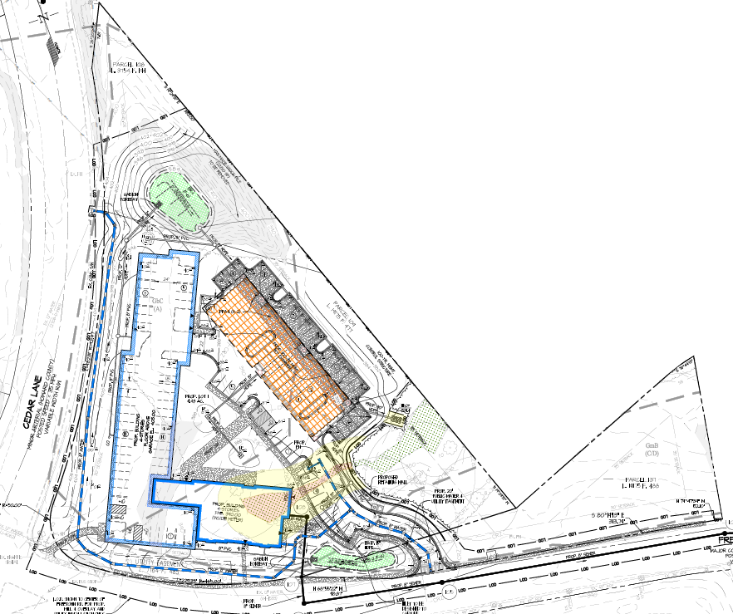

Slide 4
